Slide 1
Pengenalan matematika diskrit 2
Ayu Latifah, ST., MT.

Slide 2
Matematika diskrit pengertian
Yang dimaksud kata diskrit dimana suatu objek disebut diskrit jika terdiri dari elem yang berbeda (distinct) dan terpisah secara individual atau elemen-elemennya tidak bersambungan (unconnected).
Matematika Diskrit adalah cabang matematika yang mengajari objek-objek yang nilainya berbeda (distinct) dan terpisah (separate) satu sama lain.

Slide 3
tujuan
Mengajarkan mahasiswa untuk berpikir secara matematis, dimana mahasiswa mengerti argument matematika dan mampu membuat argument matematika;
Mempelajari fakta-fakta matematika dan cara menerapkannya;
Matematika diskrit memberikan landasan matematis untuk kuliah lainnya di informatika:
Algoritma, struktur data, basis data, otomata dan teori Bahasa formal, jaringan computer, keamanan computer, system operasi, teknik kompilasi, dsb.

Slide 4
penilaian
Ujian Tengah Semester (UTS) – 1 Kali
Ujian Akhir Semester (UAS) – 1 Kali
Kuis (terjadwal) – 2 Kali
Tugas Individu – 6 Kali
Absensi Kehadiran

Slide 5
Tugas Ke | Jenis *) | Isi Tugas
1 | Individu | Laporan berisi ringkasan Matematika Diskrit 1
2 | Individu | Tugas so’al latihan Algoritma dan Bilangan Bulat
3 | Individu | Tugas so’al latihan Kombinatorial Peluang Diskrit
4 | Individu | Tugas so’al latihan Graf
5 | Individu | Tugas so’al latihan Pohon
6 | Individu | Tugas so’al latihan Kompleksitas Algoritma

Slide 6
Bobot penilaian
Aspek Penilaian | Prosentase
Kehadiran | 10 %
Sikap/Tugas/Kuis | 25 %
Hasil UTS | 30%
Hasil UAS | 35%
Total | 100 %

Slide 7
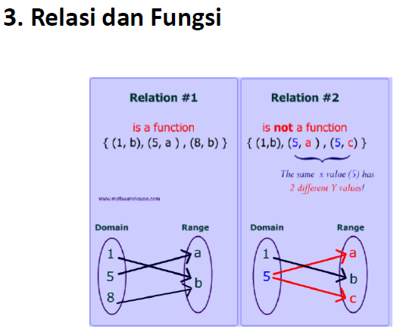
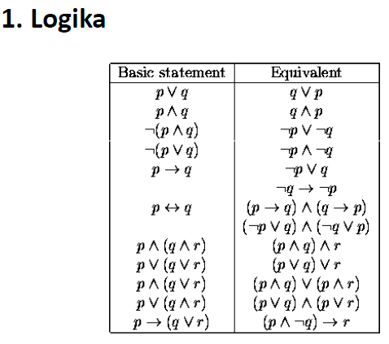
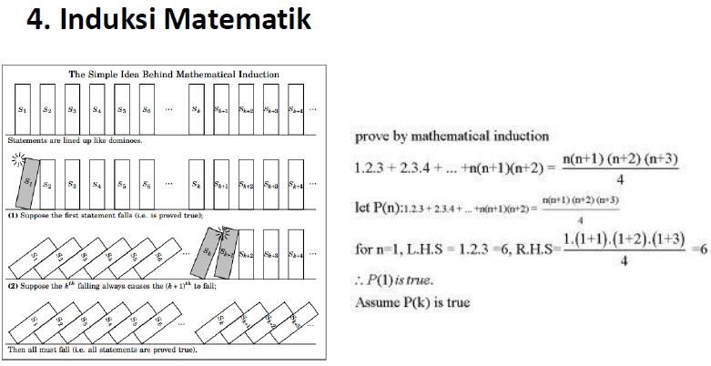
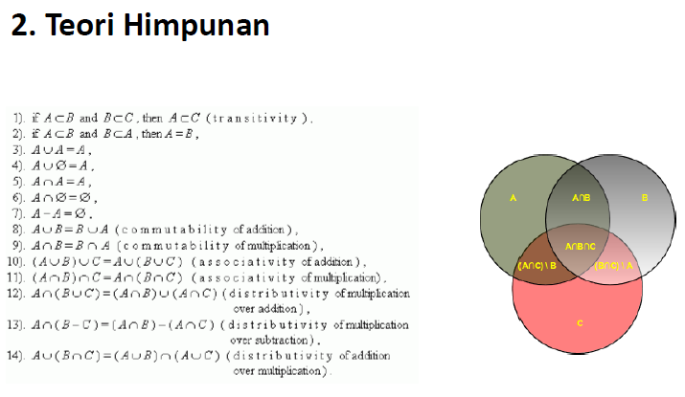
Ringkasan matematika diskrit 1

Slide 8
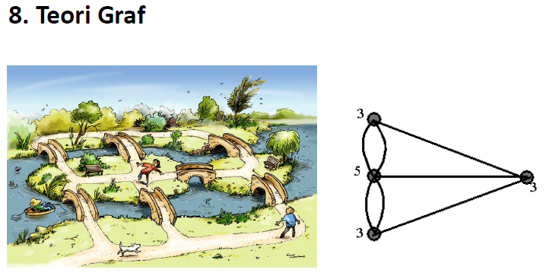
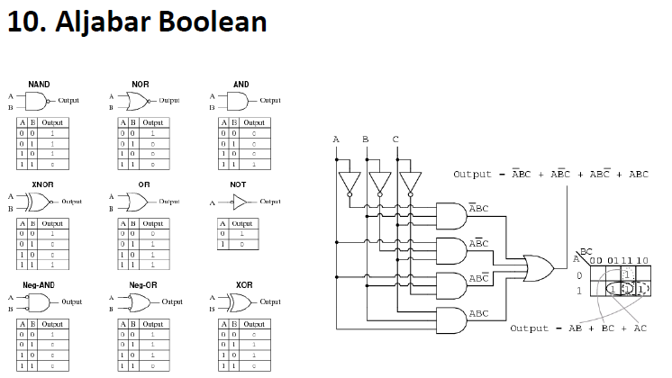
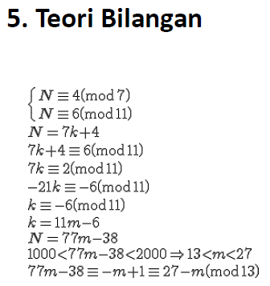
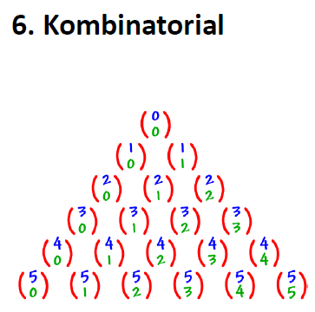
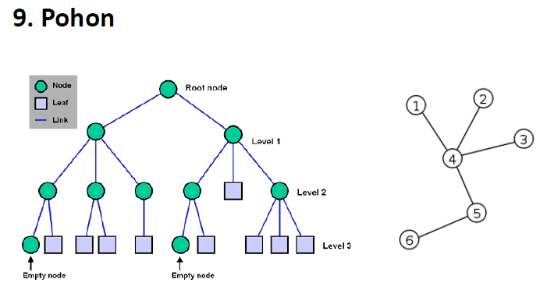
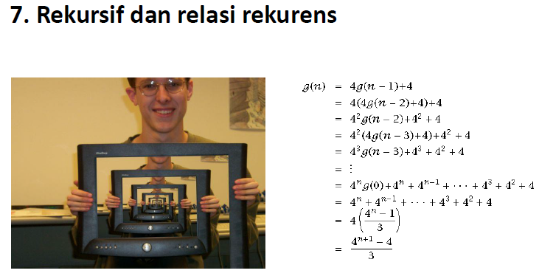
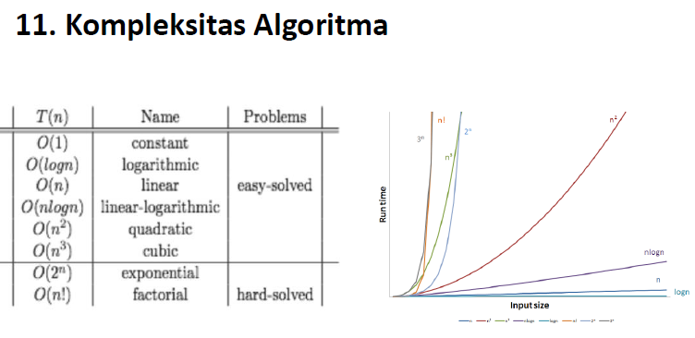
Materi matematika diskrit 2

Slide 9
Tugas individu
Buat laporan dalam kertas folio bergaris ditulis tangan tentang ringkasan Mata Kuliah Matematika Diskrit 1 beserta contoh so’al dan jawabannya.

Slide 10
Sekian dan terima kasih

